Slide 1
Troisième séminaire des RITA
27 Février 2015
Lancement de la phase 2
2015 – 2020 (RITA 2)

Slide 2
Ordre du jour
09h30 Ouverture
Ordre du jour
09h45 Bilan RITA1 (2011 – 2014)
      Objectifs et modalités RITA 1
      Caractéristiques
      Illustrations
      Evaluation
10h40 Perspectives RITA 2
      Orientations
      Actions
      Agriculture familiale
11h30 Table ronde
12h30 Conclusions
12h45 Signature conventions DGPAAT – ACTA/CIRAD
12h55 Cocktail

Slide 3
Objectifs et modalités RITA 1
Accélérer et accentuer
le développement
des productions agricoles de diversification
animales et végétales
dans les DOM
par les innovations en R&D
et leur Transfert jusqu’aux agriculteurs

Slide 4
Objectifs et modalités RITA 1
Favoriser l’identification et la hiérarchisation des besoins en réponse aux priorités locales
Réponse collective à ces besoins
par tous les acteurs de la R&D concernés
chacun intervenant dans son cœur de métier
de manière complémentaire des autres
Eviter toute rupture dans la chaîne de l’innovation et du Transfert, en confortant notamment le maillon Institut Technique

Slide 5
Objectifs et modalités RITA 1
Favoriser et organiser le Transfert des Résultats de la R&D
via les prescripteurs
directement aux agriculteurs en s’appuyant sur les partenaires concernés (Chambres d’Agriculture, OP, Enseignement…)
Mutualiser l’information et favoriser les complémentarités et partenariats en inter DOM
Bénéficier de l’expérience de la métropole et de l’International
Rechercher les moyens financiers nécessaires

Slide 6
Objectifs et modalités RITA 1
Pas de nouvelles structures: un RESEAU par DOM avec tous les acteurs
Un CPR par DOM
Etat
Collectivités Territoriales
Chambre d’Agriculture
Une animation Régionale pour faciliter le fonctionnement au niveau de chaque DOM
Une animation Nationale (appui technique et Ingénierie financière)
Un Comité de Pilotage National

Slide 7

Analyse…

Slide 8
Caractéristiques RITA 1
141 actions
Résultat global
  conquête des résultats de la recherche par le secteur agricole
Constat
construction par DOM liée aux structures et à la situation de départ

Slide 9
Des thèmes communs
Caractéristiques RITA 1
Transfert
Santé animale, épidémiologie
Performance des cheptels
Ressources locales pour l’alimentation animale; amélioration des systèmes fourragers
Abeilles: amélioration du cheptel, IGP
Fertilité des sols
Matériel végétal/essais variétaux
Connaissance des ravageurs
Itinéraires techniques à bas intrants
Notes:
Performance des cheptels (de la conduite à la diversification)
Abeilles: démarches « amélioration du cheptel » et « marché » (IGP)
Fertilité des sols, du territoire à la parcelle
Introduction de matériel végétal/essais variétaux
Connaissance des ravageurs (Ralstonia, mouches)
ITK bas intrants de synthèse (plantes de service, paillage, rotations, recours aux auxiliaires biologiques)

Slide 10
Des constructions différentes
Caractéristiques RITA 1
Expérimentation/transfert à partir des connaissances existantes, prises en compte par les instituts techniques
Partenaires professionnels affaiblis: une programme R/D aux couleurs de la recherche
Partenaires professionnels affaiblis, partenaires scientifiques peu présents: un programme d’actions d’urgence
Présence marquée des professionnels, support des collectivités: un programme R/D – D co-construit (recherche + instituts techniques)
Notes:
Traitement facteurs limitants et urgences (santé animale, ex. FVR)
Cap sur recherche appliquée / lien fort recherche (UMT)
Réorientation partielle du dispositif recherche pour l’aligner avec les besoins du développement
Emphase expérimentation/transfert à partir des connaissances existantes

Slide 11
Caractéristiques RITA 1
Des constructions différentes
Construction et contenus très dépendants du positionnement et du poids institutionnel des partenaires mobilisés
Une profession forte et structurée infléchira la R/D en faveur du secteur agricole
Dans tous les cas, rôle régulateur des DAAF: poids sur sélections des projets, rôle structurant d’orientation (politiques agricoles)
Notes:
Traitement facteurs limitants et urgences (santé animale, ex. FVR)
Cap sur recherche appliquée / lien fort recherche (UMT)
Réorientation partielle du dispositif recherche pour l’aligner avec les besoins du développement
Emphase expérimentation/transfert à partir des connaissances existantes

Slide 12
Des résultats…
Caractéristiques RITA 1
Du transfert…
Participants aux expérimentations
Démonstrations in situ ou en ferme expérimentale (station, établissement agricole)
Missions d’expertise
Ateliers pilotes
Journées démonstrations: élargissement publics potentiels
Formations qualifiantes, stages
Documents techniques
Mais…
Augmentation nb. ruches (971), production cunicole (972); diminution coûts de l’alimentation animale
Améliorations génétiques des cheptels (bovins, abeilles, …)
Réduction intrants et main d’œuvre (plantes de couverture)
Meilleure production solanacées (plantes hôtes)
Lutte biologique
Amélioration de la fertilité …
Notes:
Augmentation des ruches 3600 à 5500 (971), de la production cunicole (972); diminution des coûts de l’alimentation animale
Améliorations génétiques des cheptels (bovins, abeilles, …)
Réduction des intrants grâce aux plantes de couverture; amélioration de la production de tomates grâce aux plantes hôtes; lutte biologique sous abri contre les aleurodes
Transfert
Participants aux expérimentations
Démonstrations in situ ou en ferme expérimentale (station, établissement agricole)
Ateliers pilotes
Mission d’expertise (exemple IT2 agronome; expert banane: bord champ reconaissance parasites, ITK, etc; avec OP, agriculteurs mb réseau
Journées démonstrations: élargissement publics potentiels
Formations qualifiantes, stages
Documents techniques

Slide 13
Mutualisation Inter-DOM à améliorer
Caractéristiques RITA 1
Animation nationale:
Recenser, évaluer, diffuser résultats expérimentations et méthodes de transfert pertinents
Stratégie d’identification des bénéficiaires (1er, 2ème, 3ème cercle)
Offre globale de formation à développer (VIVEA, FAFSEA, APCA, Enseignement Agricole … à partir des besoins
Cependant, LE résultat global
La conquête
des résultats de la recherche
par le secteur agricole

Slide 14
Etudes de cas…

Slide 15
Illustrations RITA 1
971 France-Antilles
972 Bovins
973 Guyafer
974 Biofabrique
976 Epidémiologie

Slide 16
Guadeloupe
Visionner fichier video 02

Slide 18
Tiré à part France Antilles Guadeloupe et Martinique
Objectifs :
Bilan RITA1 en Guadeloupe et en Martinique; accent sur des actions inter-DOM
Donner une visibilité "grand public" au RITA

Slide 19
Méthode
Choix commun du support et des thèmes retenus
Ecriture des articles par les partenaires
Coordination par les animateurs
Résultat
Tiré à part (12 pages) diffusé simultanément en Guadeloupe et en Martinique :
    55 000 exemplaires avec le quotidien
    1 000 exemplaires supplémentaires pour les partenaires et autres acteurs du monde agricole
Coûts partagés

Slide 21
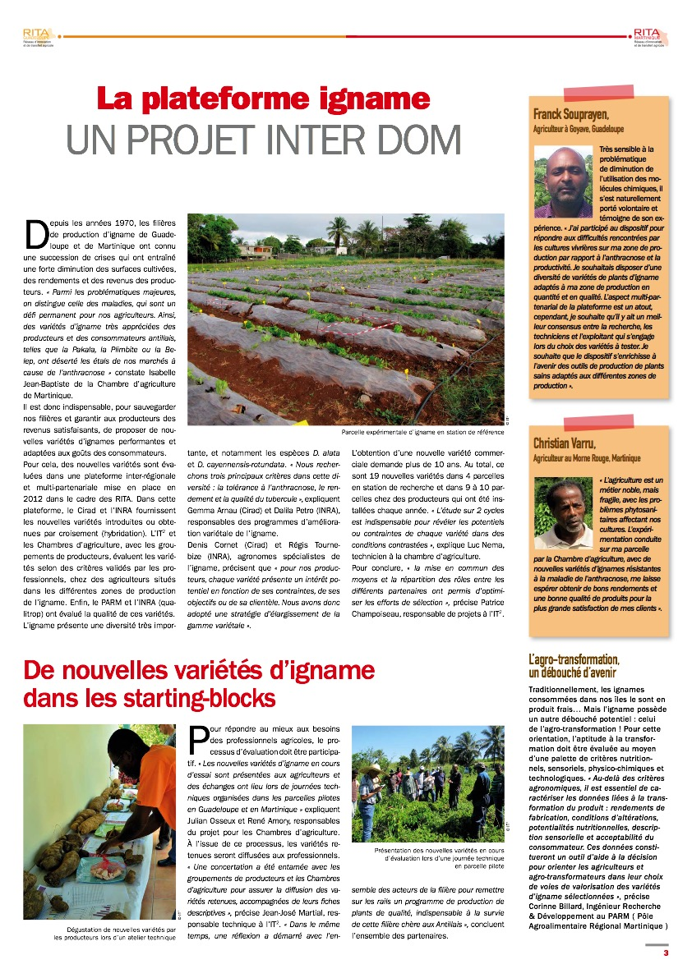

Slide 22
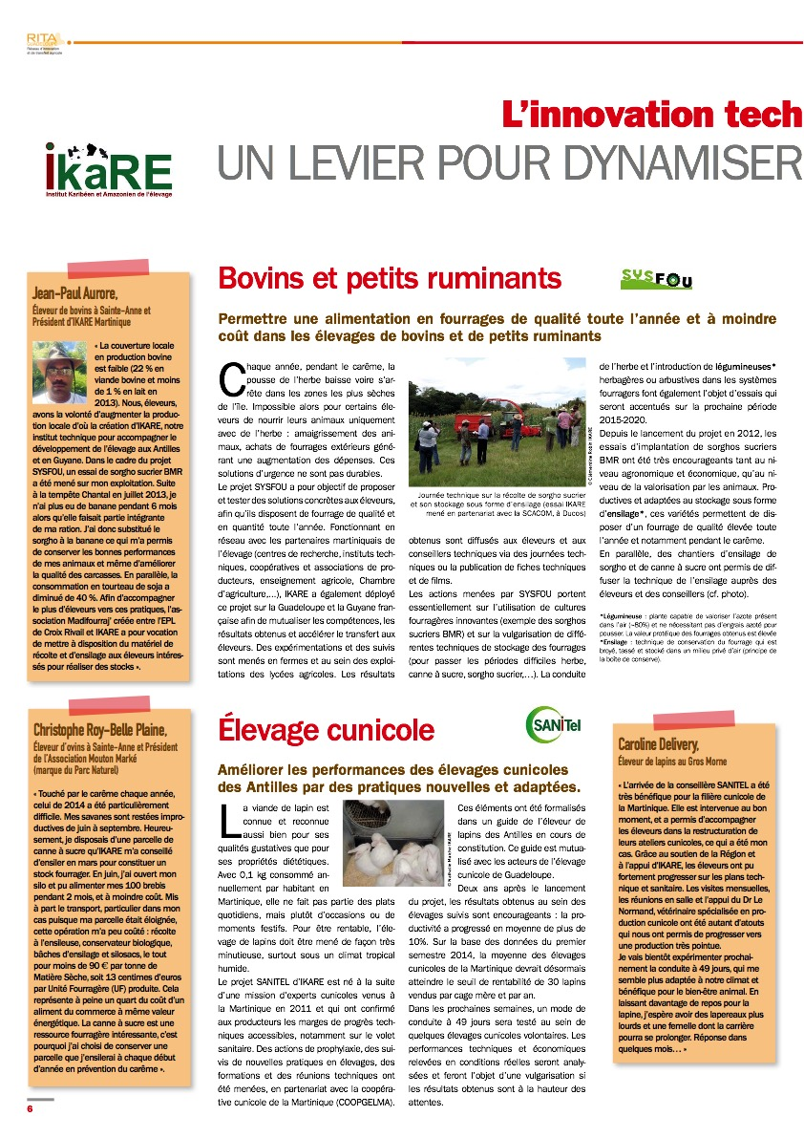
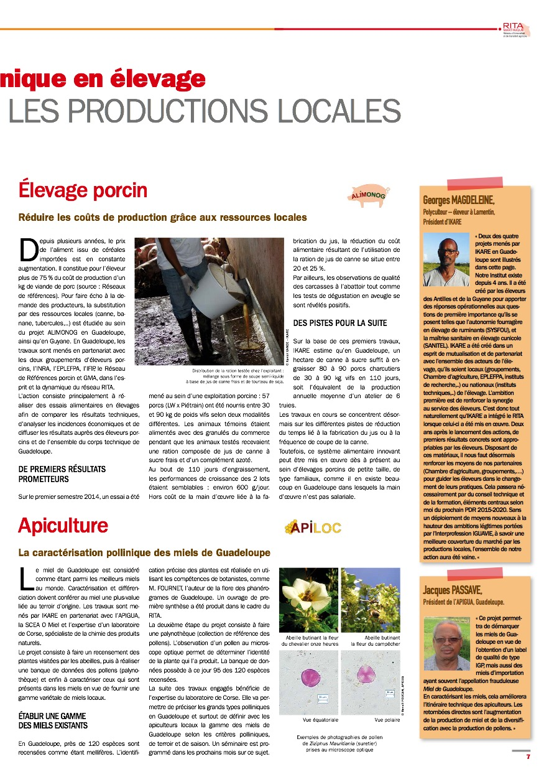

Slide 23
Martinique
Visionner fichier video 03

Slide 24
La Réunion
Visionner fichier video 04

Slide 25
Guyane
Visionner fichier video 05

Slide 26
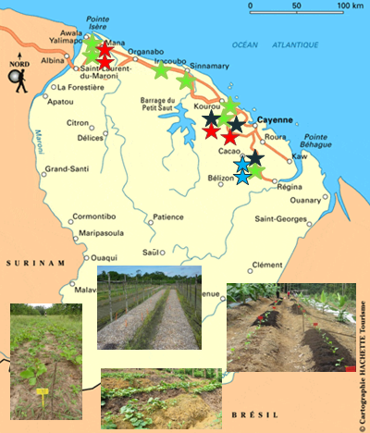
GUYAFER-MARBO :
Apport de matière organique dans les systèmes maraîchers et fruitiers
Objectif: Production de fiches techniques sur le maintien et l’amélioration de la fertilité des sols maraîchers et fruitiers
Tests expérimentaux de différents types de fertilisation organique:
Légende:
-BRF
-Charbon de bois
Compost
Plantes fixatrices d’azote

Slide 27
Mayotte

Slide 28

Système d’épidémio-surveillance animal de Mayotte
Conduite: GDS Mayotte; partenariat: DAAF, OPA, CIRAD, au sein du réseau AnimalRisk
Suivi de 48 élevages bovins : identification maladies présentes, suivi cas cliniques et causes de mortalité, suivi sérologique de la FVR
Mise en place de l’épidémiologie participative (depuis 2014)

Slide 29
Film Mayotte
Visionner fichier video 06

Slide 30
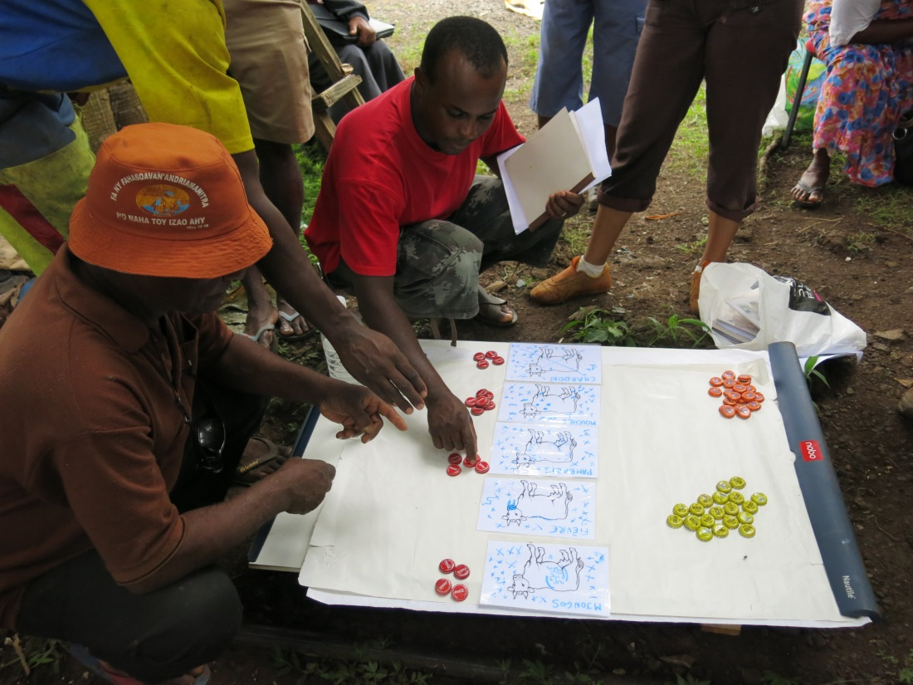
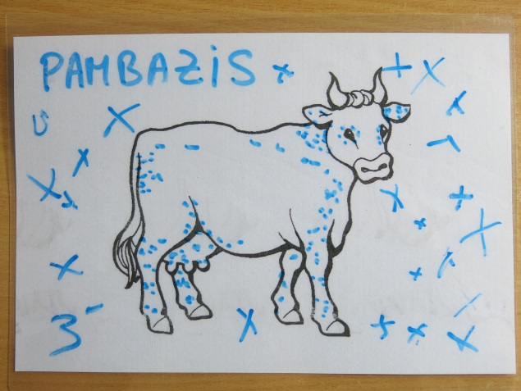
Système d’épidémio-surveillance animal de Mayotte

Slide 31

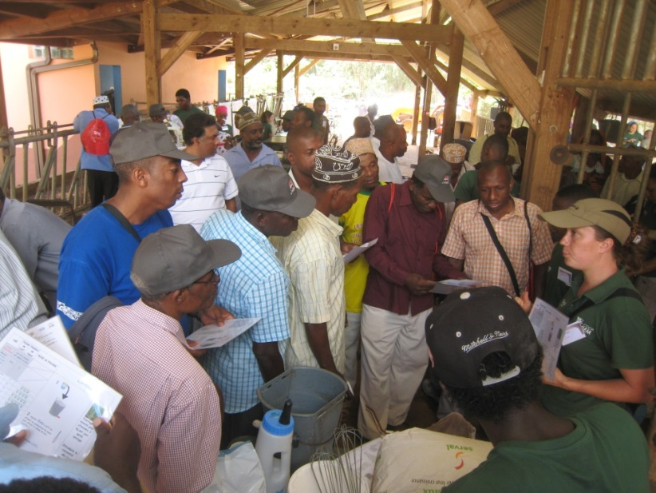
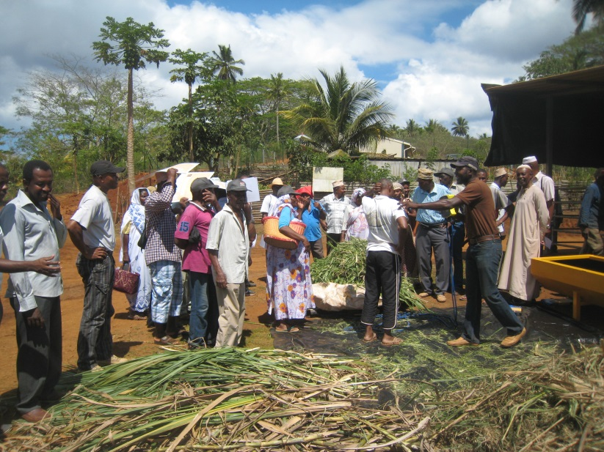
Système d’épidémio-surveillance animal de Mayotte

Slide 32
Evaluation

Slide 33
Evaluation RITA1: objectifs
Vérifier que ce qui était prévu a été réalisé, et que ce qui a été réalisé était prévu
Evaluer la mobilisation des différents acteurs du dispositif de la R&D dans le dispositif des RITA
Vérifier la plus-value apportée par le dispositif des RITA, notamment par rapport aux objectifs initiaux

Slide 34
Evaluation RITA1: un dispositif à pérenniser
Une mise en place dans l’urgence mais:
  Mobilisation croissante des partenaires (depuis la recherche finalisée jusqu’à l’enseignement, en passant par les Instituts Techniques et les Chambres d’Agriculture) pour répondre collectivement aux besoins des filières
  Des réalisations qui correspondent aux prévisions

Slide 35
Evaluation RITA1: un dispositif à pérenniser
Premières actions de Transfert réalisées, d’autres programmées prochainement
Collaborations Inter – Dom et avec la métropole qui montent en puissance
Gouvernance et animation opérationnelles, dans chaque Dom et au niveau national
Une adhésion croissante à un projet collectif fédérateur

Slide 36
Orientations …

Slide 37
RITA 2: orientations
RITA 2 : une contribution à la mise en œuvre des politiques publiques
Document d’Orientation Stratégique (DOS)
Lettre interministérielle
Architecture et règles de fonctionnement communes; souplesse nécessaire pour prendre en compte les spécificités de chaque DOM

Slide 38
Les RITA sont inscrits dans la Loi d'Avenir pour L'Agriculture, l'Alimentation et la Forêt (Article 84 du Titre VI - Dispositions relatives aux Outre-Mer) Le Document d’Orientation Stratégique (DOS) en décrit les principes et les orientations pour la période 2015-2020

Slide 39
1 er principe: Cohérence avec: - les politiques publiques nationales - les politiques régionales (PRAD, Programme Régionaux Agriculture Durable, et PRED, Plan Régional Enseignement Recherche Formation Développement)

Slide 40
2ème principe : Une architecture et des règles de fonctionnement communes aux 5 RITA… Dans chaque DOM une souplesse de déclinaison pour prendre en compte les objectifs et spécificités régionales

Slide 41
Le DOS : préparé sous la responsabilité des Ministères, validé par les mb du COPIL-RITA

Slide 42
LES ACTEURS LOCAUX DES RITA
Instituts techniques Chambres d‘Agriculture Centres techniques régionaux Organismes de Recherche Centres de formation Enseignement Agricole (Lycée) Organisations de producteurs Collectivités territoriales DAAF ...

Slide 43
LES TYPES D’AGRICULTURE CONCERNES
Les Filières de diversification végétales et animales organisées La Petite Agriculture Familiale Souhait de rapprochement entre RITA2 et les actions conduites sur les cultures d’exportation

Slide 44
CADRE DE CONDUITE DES ACTIONS
Collectivement De manière pertinente / besoins exprimés Dans un pas de temps pragmatique, souci socio-écon. En privilégiant le transfert et la valorisation En favorisant les synergies inter-filières et inter-DOM En capitalisant et en valorisant les résultats

Slide 45
COMPOSITION DU CPR-RITA
Membres : DAAF Collectivité territoriale autorité de gestion des fonds européens de Guadeloupe, Martinique, Réunion, Guyane /Conseil Général de Mayotte Chambre d’Agriculture
Autres participants (selon choix locaux) : Acteurs et partenaires des RITA Autres Collectivités Territoriales impliquées dans les RITA Experts Animateurs nationaux et locaux du RITA

Slide 46
PRESIDENCE DU CPR-RITA
Le CPR-RITA est co-présidé par : Le Directeur de la DAAF Le Président de la Collectivité Territoriale, membre du CPR-RITA

Slide 47
ROLES DU CPR-RITA
Le CPR-RITA : coordonne ses actions avec les autres instances locales (COSDA…) s’assure de la cohérence technique et financière des projets favorise les stratégies visant à développer le transfert-valorisation organise régulièrement des consultations avec les professionnels sélectionne et priorise les projets qui sont soumis à décision des financeurs s’assure de la bonne mise en œuvre des actions financées s’appuie sur une animation locale portée par un ou des animateurs locaux

Slide 48
L’ORGANISATION ET LA GOUVERNANCE NATIONALES
LE COMITE DE PILOTAGE NATIONAL
Le Comité de Pilotage national des RITA (COPIL-RITA) : Instance nationale de pilotage du réseau

Slide 49
COMPOSITION DU COPIL-RITA
MAAF (DGER, DGPAAT, DGAL), MOM ODEADOM ACTA APCA CIRAD INRA Collectivités territoriales, autorités de gestion des fonds européens de Guadeloupe, Martinique, Réunion, Guyane et Conseil Général de Mayotte DAAF
Autres participants Animateurs nationaux du RITA Experts...

Slide 50
PRESIDENCE DU COPIL-RITA
Le COPIL-RITA est présidé par la Directrice Générale de la DGPAAT (MAAF)

Slide 51
L’ORGANISATION ET LA GOUVERNANCE NATIONALES
Le COPIL-RITA : coordonne et oriente au niveau national Favorise l’InterDOM s’appuie sur une animation technique (Acta-Cirad) et financière (Cirad)

Slide 52
RITA 2: mise en œuvre
Construction du programme d’actions RITA 2

Slide 53
RITA 2: mise en œuvre
PREMIERE ANALYSE
Construction en réponse à des besoins exprimés par la profession agricole
Mécanique et calendrier variables d’un DOM à un autre
Soucis constant d’une construction cohérente avec une mobilisation de financements complémentaires
Effort de continuité dans la chaine R-I-F-T, avec le retour aux bénéficiaires finaux : agriculteurs et éleveurs

Slide 54
RITA 2: mise en œuvre
L’analyse des Fiches actions et des Manifestations d’intérêts montre que:
  les actions répondent aux priorités nationales et régionales en contribuant au projet agro-écologique (plans Ecophyto ou Ecoantibio), au PRAD, au plan régional d’EFRD
  les actions s’inscrivent dans une stratégie globale de continuité tout en s’adaptant à des défis nouveaux

Slide 55
RITA 2: mise en œuvre
Actions en continuité entre RITA 1 et RITA 2 et souvent transversales à plusieurs DOM :
  Diversification végétale
  Production et la distribution de matériel végétal avec garantie sanitaire et variétale
  Développement d’itinéraires techniques dans une démarche agro-écologique liée à la réduction d’intrants chimiques (plantes de services, fertilité,…)
  Alimentation du bétail dans une optique d’autonomie alimentaire des fermes et de réduction de coûts
  Réseau de surveillance des maladies animales et une gestion sanitaire des cheptel
  Gestion des ressources génétiques animales et une amélioration des taux de reproduction
  Actions en apiculture

Slide 56
RITA 2: mise en œuvre
Actions spécifiques à certains DOM, liées à des problématiques ou demandes particulières :
  La qualité des œufs et du lait et la diversification des produits associés à Mayotte
  Le développement de label viande aux Antilles
  Le développement de filières à HVA (cacao, papam, fleurs, etc)
  La déforestation et la culture sur abattis en Guyane
Elargissement des activités du RITA à certaines filières
  Canne à sucre (Réunion, Guadeloupe)
  Secteur animal (Réunion)

Slide 57
RITA 2: mise en œuvre
Actions en réponse à des problématiques non prises en compte :
  Face à un nouveau défi : HBL ou greening des agrumes → forte réactivité du réseau
  L’agriculture familiale, large problématique inter-Dom

Slide 58
Agriculture familiale, Guadeloupe

Slide 59

LA PETITE AGRICULTURE FAMILIALE EN GUADELOUPE un potentiel d’innovation en agroécologie
Des prospectives pour une agriculture performante et agroécologique

Slide 60

La petite agriculture familiale: des prospectives pour une agriculture performante et agro écologique
Contexte et problématique
Quelques éléments caractérisant l’agriculture de la Guadeloupe:
Selon les statistiques économiques (Production Brute Standard) 80 % des EA sont des petites EA…
EA de taille moyenne réduite (4 Ha) et des systèmes en place sur base de polyculture élevage, système canne-élevage bovin dominant et de monoculture
Agriculture guadeloupéenne caractérisée par l’emploi de main d’œuvre familiale et une pluriactivité des chefs exploitants…
Evolution de l’environnement de l’EA : règlementation (ECOPHYTO, loi d’avenir et agro écologie….), concurrence, exigence consommateurs (qualité, produits frais…)
    Durabilité économique des petites exploitations remise en question ?

Slide 61
La petite agriculture familiale: des prospectives pour une agriculture performante et agro écologique
Contexte et problématique
  Co-existence de deux dynamiques…
  Structuration récente des filières en interprofessions autour d’EA disposant d’une assise stable (foncière, facteurs et de productions) sur base de mono produit et filière organisée (canne, banane, viande, maraîchère)
  La petite agriculture familiale non structurée, moins accompagnée mais porteuse de potentiel d’innovation (adéquation pratiques agroécologiques et petites surfaces, biodiversité, services écosystémiques, multifonctionnalité), et contributive à la sécurité alimentaire
    Faible structuration des circuits de commercialisation et de transformation de production alimentaire…

Slide 62
La petite agriculture familiale: des prospectives pour une agriculture performante et agro écologique
Contexte et problématique
  Comment favoriser la mise en œuvre d’un développement harmonieux de la petite agriculture familiale ?

Slide 63
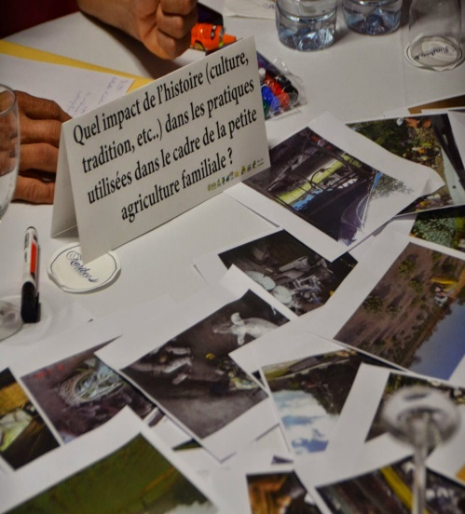
La petite agriculture familiale: des prospectives pour une agriculture performante et agro écologique
Matériels et méthode
  Un starter « Le séminaire TRANS’ACT » : Mobilisation des acteurs de la recherche, du développement, de la profession, des décideurs, du conseil, de la formation et du financement autour :
    De l’expression diverse des producteurs de la PAF dans nos économies insulaires
    D’une prise en compte de nouvelles techniques, de méthodes d’accompagnement et postures en agriculture (agroécologie)
  Une démarche co-construite CA-INRA d’un séminaire-atelier encadré par L’INRA FormaSciences
Notes:
Ces enjeux s’inscrivent dans le cadre des mesures du CIOM

Slide 64
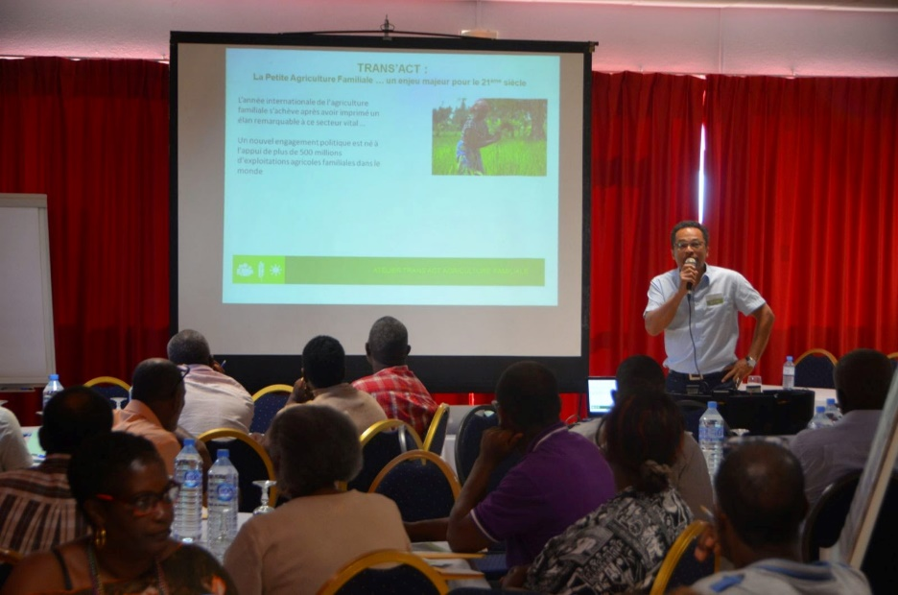
La petite agriculture familiale: des prospectives pour une agriculture performante et agro écologique
Matériels et méthode
Un groupe mixte multipartenarial :
  d’organisateurs INRA, CDA, Région Guadeloupe, Conseil Général
  et de contributeurs : groupe d’agriculteurs (N=30), GDA Ecobio, SYAPROVAG, DAAF, animateur RITA, ANAGRI-Conseil, LEGTA, autres institutions, chercheurs, organismes professionnels …
Se réunit pour échanger et co-construire:
  En comité de pilotage (8 sessions)
  En séquences élargies :
    réunions de quartier en décembre 2014,
    séminaire du 01 au 04 février 2015 (80 participants)
    plénière publique le 05 février 2015
Des outils d’information, de communication, de couverture médiatique des travaux pour provoquer l’échange…(Page FaceBook, plaquette séminaire, films, émissions…)
Notes:
Ces enjeux s’inscrivent dans le cadre des mesures du CIOM

Slide 65
La petite agriculture familiale: des prospectives pour une agriculture performante et agro écologique
Résultats
Pré-construction d’une représentation collective propre à la Petite Agriculture Familiale Agro écologique Guadeloupéenne (PAFAG)
Eléments de définition de la PAFAG (agriculteurs) autour de Critères
Outils de communication et actes de colloques et autres supports à portée pédagogique (en cours INRA Forma Sciences et comité de gestion post séminaire)
Une approche des besoins de la petite agriculture familiale tant dans la diversité de ses stratégies, la complexité de ses pratiques agricoles, ses besoins, que dans les actions et moyens à mettre en œuvre
Mise en évidence d’un besoin de financement adéquat et de mesures adaptées pour la petite exploitation (PDRG)
Mise en évidence d’un besoin d’animation de la PAFAG pour le développement territorial, le marché local…
Notes:
Ces enjeux s’inscrivent dans le cadre des mesures du CIOM

Slide 66
Définition PAFAG : expression de l’atelier Trans’Act
Sécurité Alimentaire

Slide 67
La petite agriculture familiale: des prospectives pour une agriculture performante et agro écologique
  Responsabiliser et doter de moyens un acteur tel que la Chambre d’agriculture, pour accompagner la PAFAG et la structurer dans ses projets d’avenir en tenant compte d’un environnement complexe (dynamique de structuration, insularité, double insularité,pluriactivité,…) autour de 3 axes prioritaires
Objectifs stratégiques
& plan d’action
La sécurité alimentaire
La territorialisation
La transition agro écologique de l’agriculture familiale : systèmes durables fiche projet RITA proposée
Notes:
Ces enjeux s’inscrivent dans le cadre des mesures du CIOM

Slide 68
Production Agro-Ecologique de l’Agriculture Familiale Guadeloupéenne PAEAFG
Objectifs : Stratégies à adopter dans les systèmes et dans les zones en vue d’atteindre une durabilité agro-écologique, sans perdre de vue l’aspect socio-territorial et économique
  Mettre en place, au regard d’indicateurs d’échelle de durabilité agro-écologique , des travaux de recherche – développement – formation sur des leviers favorables aux thématiques
Thématiques abordées :
  Conduite des itinéraires techniques des cultures et des élevages
  Diversité et biodiversité sur les exploitations
  Protection et gestion des ressources naturelles (sols, eau….)
  La petite mécanisation adaptée
  Organisation simultanée des acteurs professionnels (mutualisation de moyen)
Durée : de 2015 à 2020
Notes:
Ces enjeux s’inscrivent dans le cadre des mesures du CIOM

Slide 69
La petite agriculture familiale: des prospectives pour une agriculture performante et agroécologique
Quelles limites et perspectives ?
Les bases de la formalisation de l’existence d’une PAFAG sont posées, il faut rendre opérationnelles les petites entités par leur structuration, par des projets d’animations, d’actions à caractères d’innovations (PAF porteuse d’innovation en agroécologie)…
TOUTEFOIS en l’état actuel de nos connaissances, l’exploration des besoins actuels n’est pas totale, il faut aller jusqu’au bout :
    dans le partage des connaissances
    dans les plans d’actions à moyen et long terme
    dans l’accompagnement
La Chambre d’Agriculture Guadeloupe se positionne avec ses partenaires de recherche et organismes professionnels dans cette logique en faveur d’une animation régionale adéquate pour un développement harmonieux de la PAFAG.
Conclusion
Notes:
Ces enjeux s’inscrivent dans le cadre des mesures du CIOM

